Slide 1
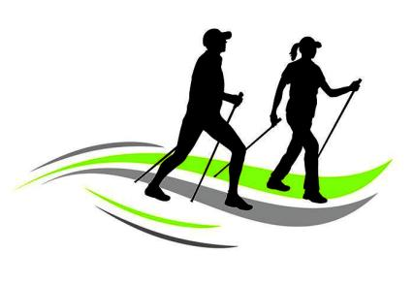
«Северная ходьба – новый образ жизни»
Подготовил: инструктор по спорту
Еремин О.Д.

Slide 3
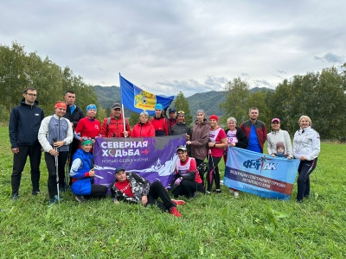
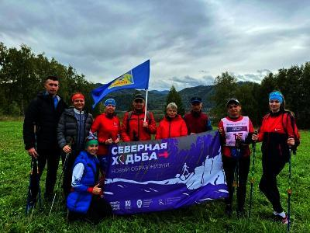
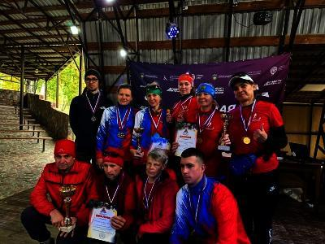
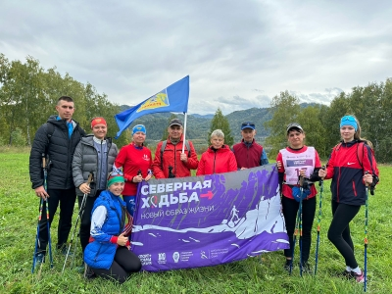

Slide 4
Немного из истории возникновения северной ходьбы

Slide 5
Что такое северная ходьба? Северная ходьба (финская ходьба, скандинавская ходьба) – это не только спорт, это образ жизни, образ мышления, который привносит определенный единый ритм вашего движения. Этот ритм передается не только мышцы, но и в Ваши мысли, он способствует созданию более сбалансированной, энергичной , ритмичной и естественной жизни. Для проведения тренировок используется определенная методика занятий и техника ходьбы при помощи специально разработанных палок.

Slide 6
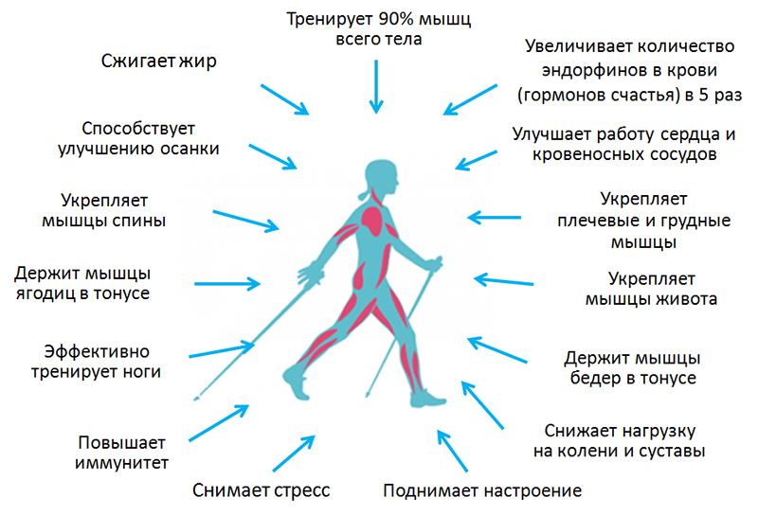
Существует несколько причин, по которым нужно заниматься северной ходьбой:

Slide 7
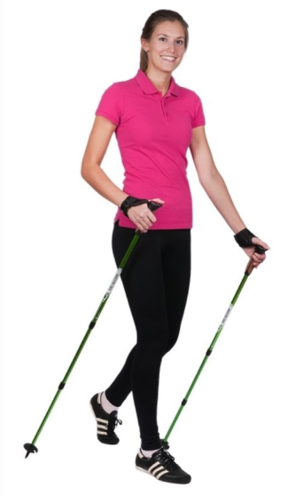
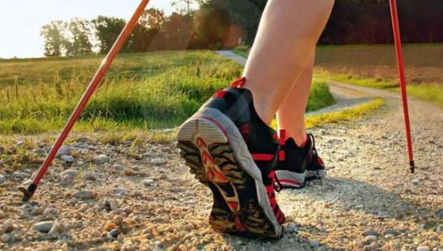
Экипировка занимающегося:
Удобные кроссовки.
Спортивная одежда по погоде.
Специальные палки.

Slide 8
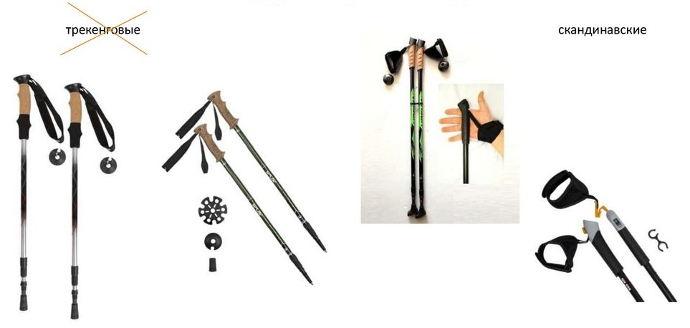
Инвентарь для северной ходьбы

Slide 9
Главные составляющие палок для северной ходьбы

Slide 10
Виды палок для северной ходьбы

Slide 11
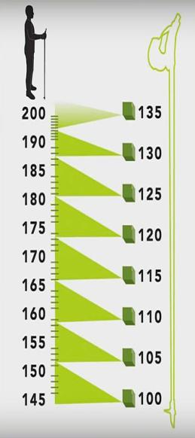
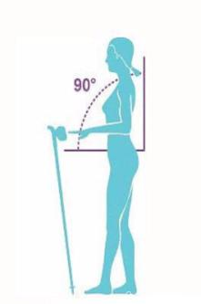
Подбор палок
Длина палок для скандинавской ходьбы должна быть такой, чтобы при постановке её в вертикальном положении угол в локтевом суставе составлял бы примерно 90 градусов.
Но для более точного определения длины палок существует простая формула: рост человека × 0,68
Это и будет идеальная длина для ходьбы в оздоровительном режиме. Для упрощения существует таблица роста подсчитанная специально по этой формуле.

Slide 12
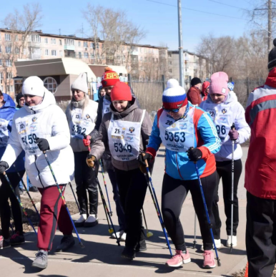
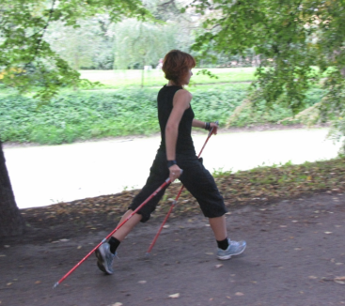
Также существуют ещё две формулы:
рост × 0,66 - «щадящий режим» для тех кому очень сложно ходить в связи с достаточно преклонным возрастом или некоторыми видами заболеваний.
И формула рост × 0,70 – «фитнес режим» для подготовленных спортивных людей, постоянно ведущих активный образ жизни.

Slide 13
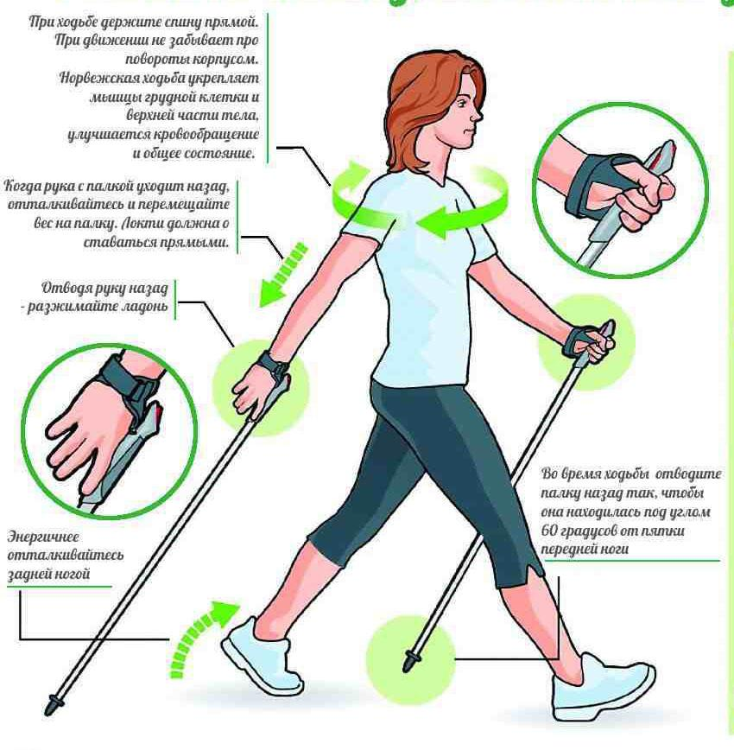
Правильная техника

Slide 14
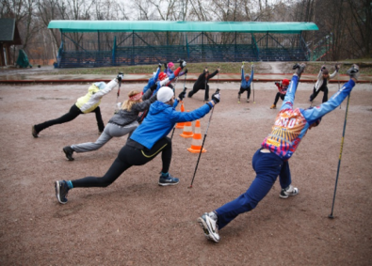
Разминка в северной ходьбе, как правило проводится с использованием палок. При этом, как и в любом виде физической активности, очень важно тщательно проработать практически все части тела, от шеи до ступней.

Slide 15
Три составляющие правильной северной ходьбы

Slide 16
Штрафы предусмотренные на соревнованиях: * Отсутствие сохранения контакта палки с опорной поверхностью под острым углом 1 балл * Наклон корпуса вперёд больше наклона передней палки 1 балл * Излишний подъём наконечников палок вверх и разброс в стороны 1 балл * Малая амплитуда движения рук - отсутствие выноса локтя впереди корпуса при постановке палки 2 балла * Малая амплитуда движения рук - отсутствие заведения кисти за корпус при завершении отталкивания 2 балла * Отсутствие попеременной (диагональной) работы рук и ног 3балла * Отсутствие постоянного контакта одной ноги с опорной поверхностью (однократное) 3 балла * Движение на полусогнутых ногах 3 балла * Движение без отталкивания - отсутствие акцентированного контакта палок с опорной поверхностью (отрыв задней палки от опоры до отрыва задней ноги) 3 балла * Движение без отталкивания - волочение палок 3 балла * Создание помех для движения соперников 3 балла * Переход на бег или прыжки 5 баллов * Отказ участника от остановки по требованию судьи КК (Красная Карта) * Неспортивное поведение (агрессия, оскорбления и т.п. в отношении организаторов, участников, судей, зрителей) КК (Красная Карта) * Сокращение участником дистанции соревнований КК (Красная Карта) * Невыполнение участником Условий соревнований КК (Красная Карта)

Slide 17
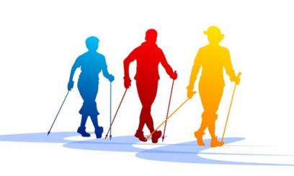
Противопоказания
При правильной техники и умеренном дозировании, противопоказания в северной ходьбе практически отсутствуют. Самое главное следить за своим самочувствием и не допускать перегруженности организма.

Slide 18
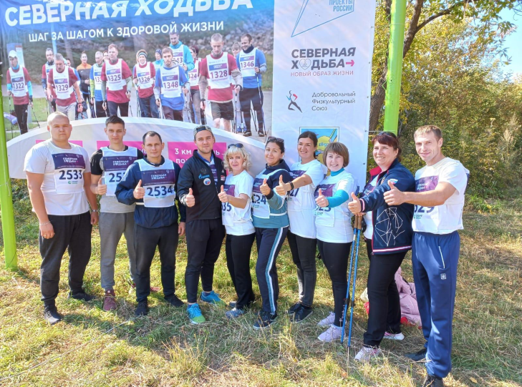
СПАСИБО ЗА ВНИМАНИЕ !

